Slide 1
Calibración de Cámara
Joel Gallegos
Maestría en Ciencias de la Computación
Universidad Católica San Pablo

Slide 2
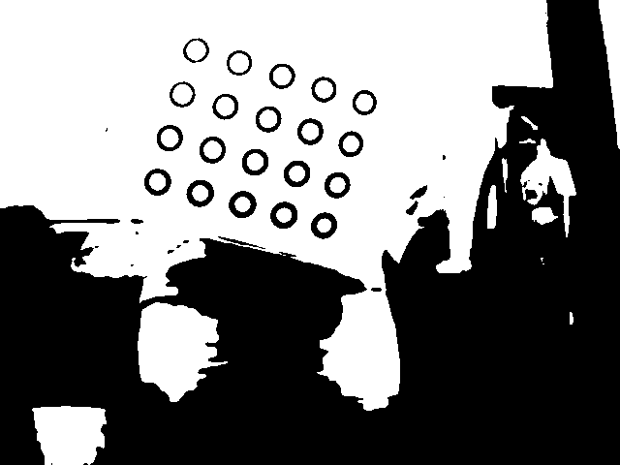
Pasos
Se aplica primero un equalizador de histogramas, luego se elimina ruido y se aplica un binarizado adaptativo.

Slide 3
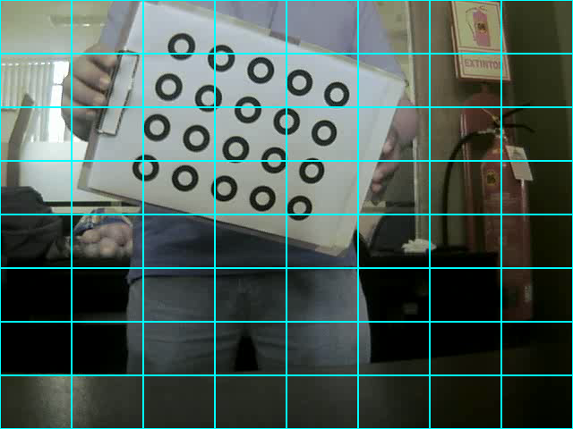
Se divide en regiones pequeñas para analizar la imagen, así encontrar posibles lugares donde se encuentra el patrón, y hacer un poco más liviano el procesamiento.

Slide 4
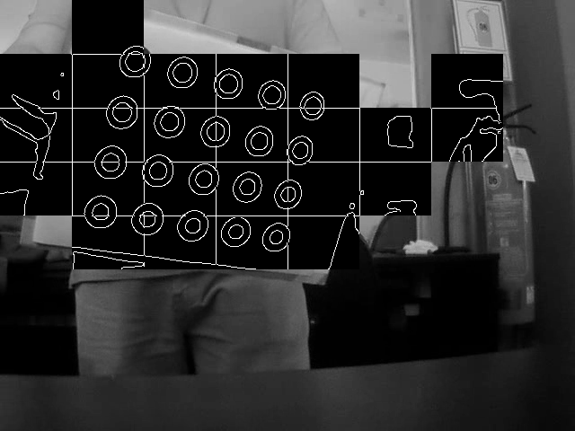
En cada región se acepta como un posible candidato donde se encuentre el patrón, para ello debe tener mayor a un 60% de blanco y un menor de 99% de blanco, pues el patrón presenta mayor cantidad del color blanco, y menos el color negro.

Slide 5
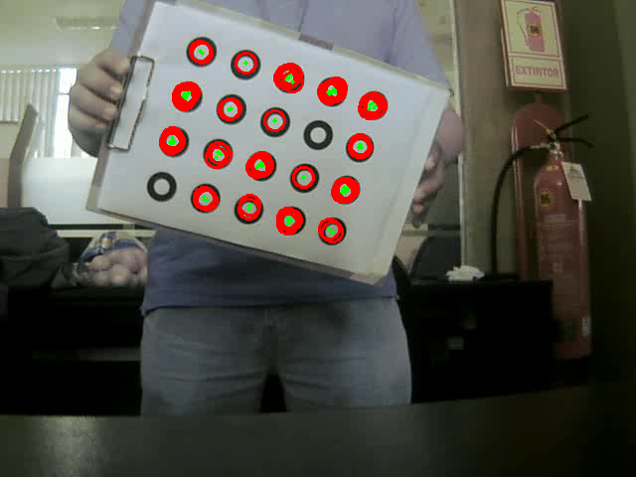
Luego en cada región aceptada se realiza una detección de círculos, utilizando el método de Hough.

Slide 6
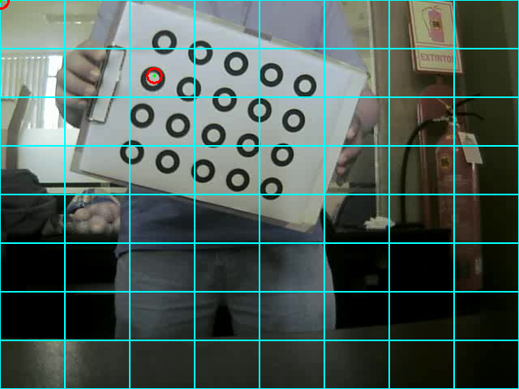
Se calcula el radio medio de los círculos detectados.

Slide 7
Con el radio obtenido se hace una búsqueda de los 20 anillos considerando las distancias donde se encuentran cada uno de ellos.

Slide 8
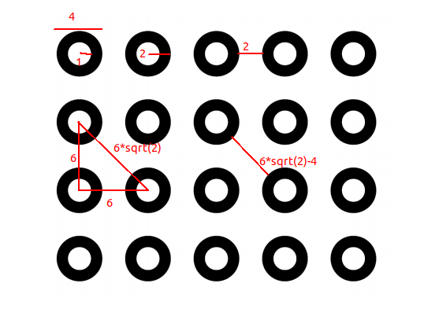

Slide 9
Luego de ubicar los anillos, se debe hacer un seguimiento del mismo en cada frame del video.
En cada frame se debe de actualizar el radio y sus posiciones de cada anillo.
Como paso inicial es la detección del patrón en toda la imagen.
Como un segundo paso es un seguimiento del mismo, aun que es posible perder el patrón, para lo cual se volvería al paso inicial.

